Slide 1

ЭЛЕКТРОННЫЙ АЛЬБОМ
ГЕРОИ ВЕЛИКИХ СРАЖЕНИЙ ГЛАЗАМИ ХУДОЖНИКОВ БАТАЛИСТОВ
ИТОГОВЫЙ СБОРНИК ЦИКЛА ЗАНЯТИЙ

Slide 2
ЦИКЛ ЗАНЯТИЙ
«БАТАЛЬНЫЙ ЖАНР»
осуществляется
кадетами и воспитателями 8Г и 8В классов Севастопольского президентского кадетского училища
Петуховой А.В., Ярошенко О.В.
совместно с Информационно-образовательным центром
«Русский музей: виртуальный филиал» в г. Севастополь
при поддержке
Центральной городской библиотекой им. Л.Н. Толстого
3

Slide 3
Цель цикла занятий ознакомить учащихся с историей развития батального жанра в живописи, графике и других видах изобразительного искусства
Задачи:
Рассмотреть основные особенности батального жанра и его отличия от исторического, бытового жанров
Рассмотреть сцены боевых действий как основа художественной летописи народного подвига до возникновения исторического жанра
Познакомить с выдающимися мастерами батального жанра в отечественном и зарубежном изобразительном искусстве
4

Slide 4
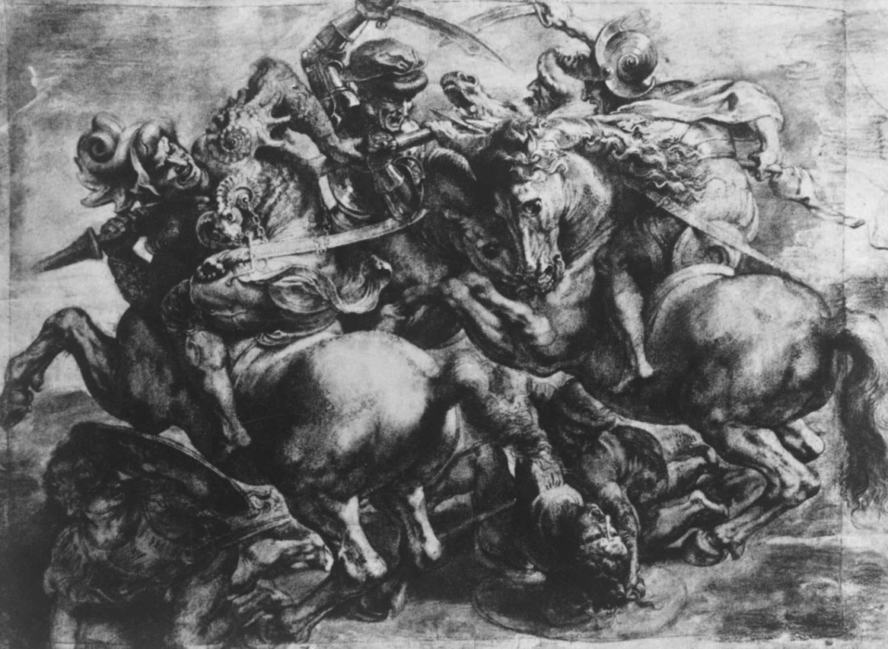
Леонардо да Винчи. "Битва при Ангьяри". 1503 - 1506.
Рисунок П. П. Рубенса. Лувр. Париж.
11

Slide 5
ВИЗУАЛЬНЫЕ МАТЕРИАЛЫ
К ЗАНЯТИЯМ ЦИКЛА
«ГЕРОИ ВЕЛИКИХ СРАЖЕНИЙ ГЛАЗАМИ ХУДОЖНИКОВ БАТАЛИСТОВ»

Slide 6
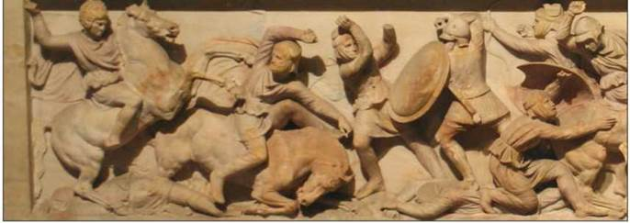
Рельеф из саркофага Александра из Сидона. Сидон (Ливан). 325-311 гг. до н.э. Изображает битву при Иссе.
17

Slide 7
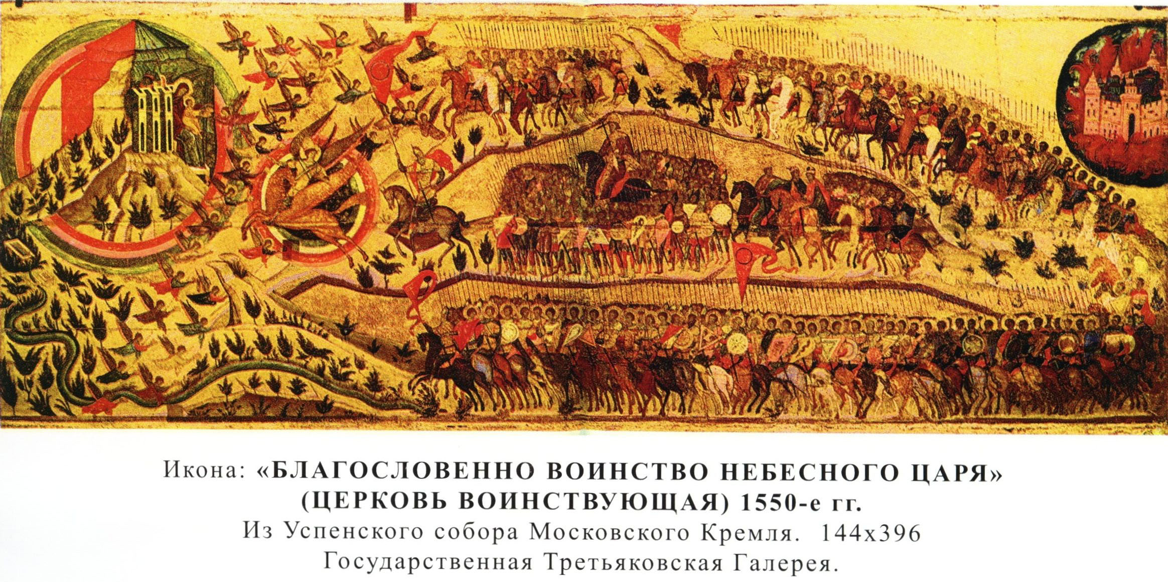
24

Slide 8
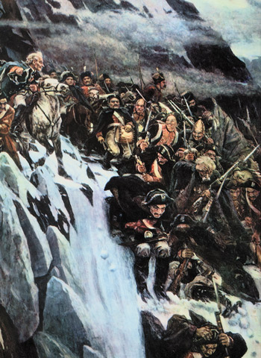
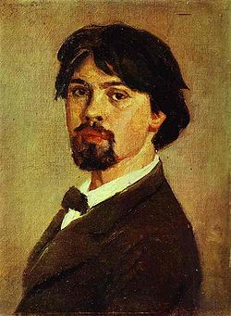
Суриков Василий Иванович
27

Slide 9
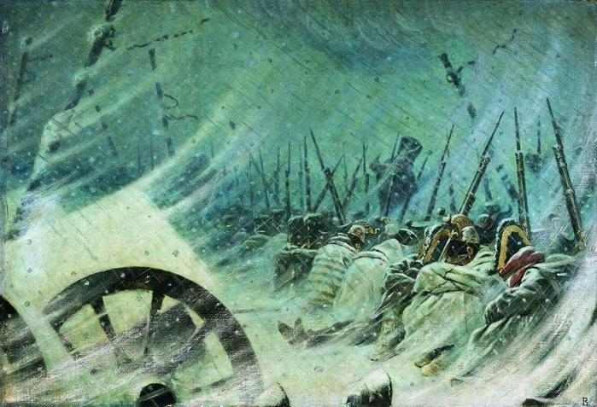
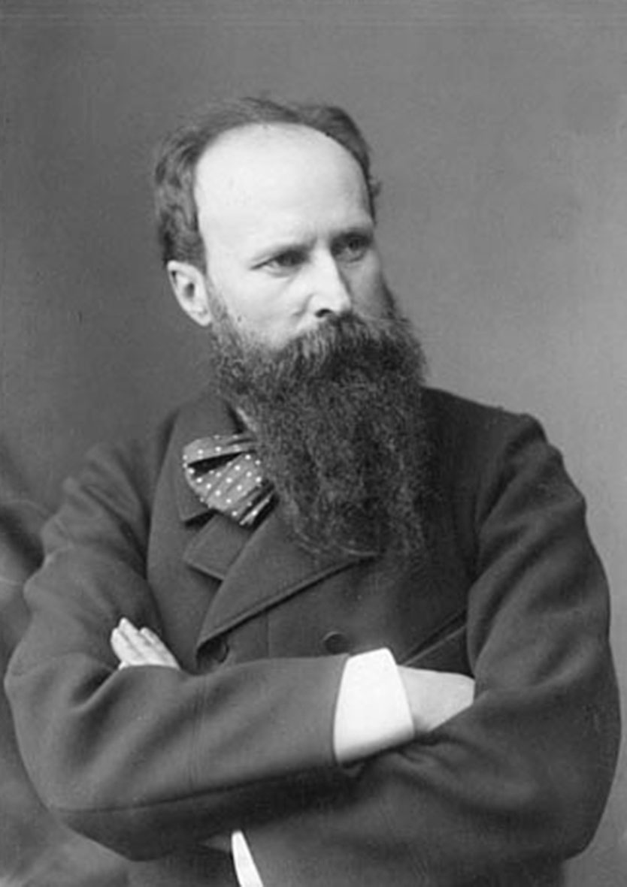
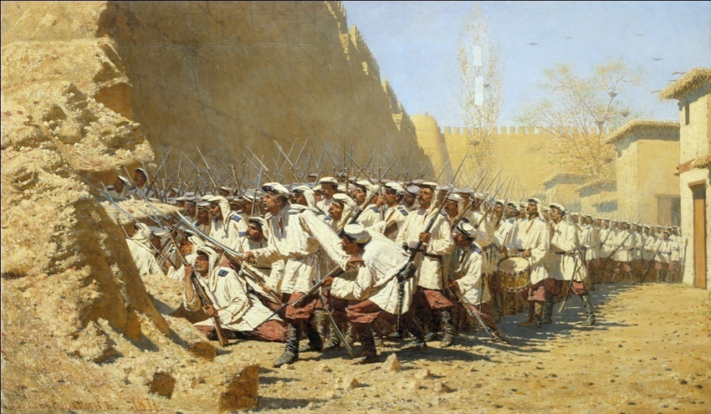
Верещагин Василий Васильевич
29

Slide 10
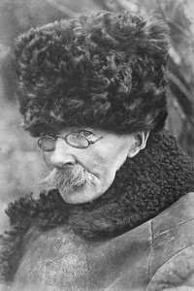
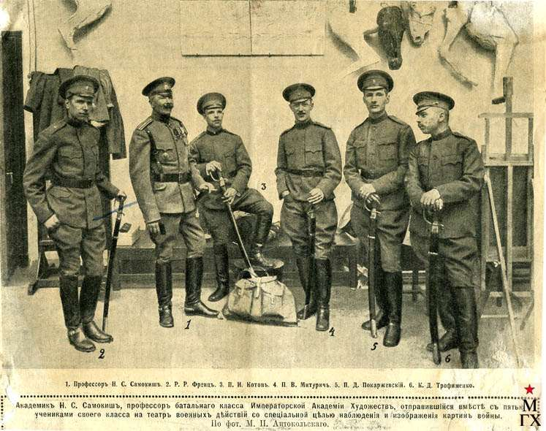
Николай Семёнович Самокиш
35

Slide 11
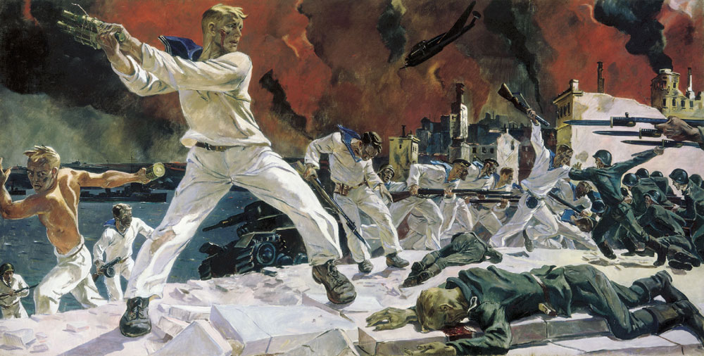
Александр Александрович Дейнека
Оборона Севастополя. 1942
36
Notes:
А. Дайнека

Slide 12
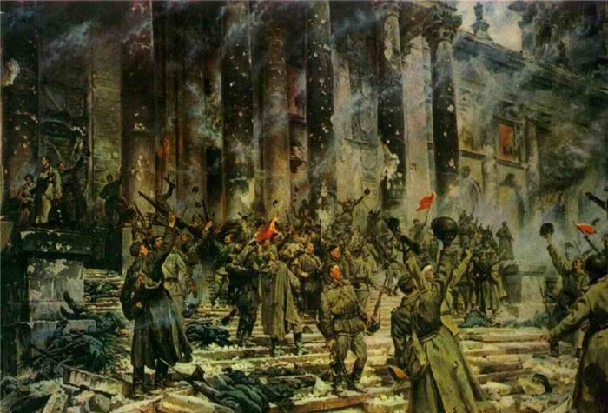
П. Кривоногов, «Победа»
Звучит песня М. Дунаевского «Бессмертный полк»
41

Slide 13
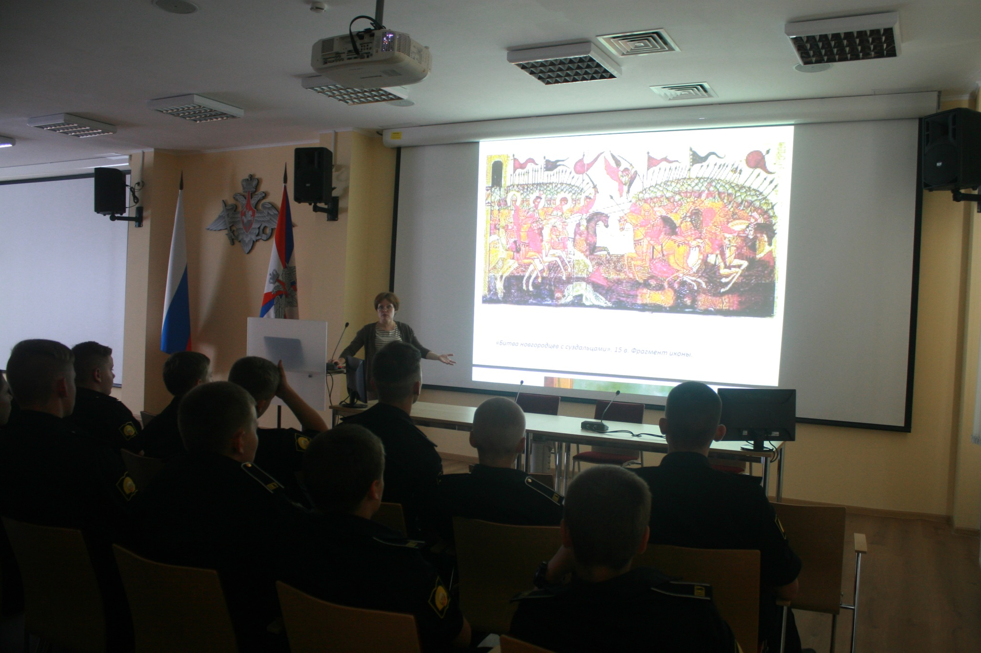

Slide 14
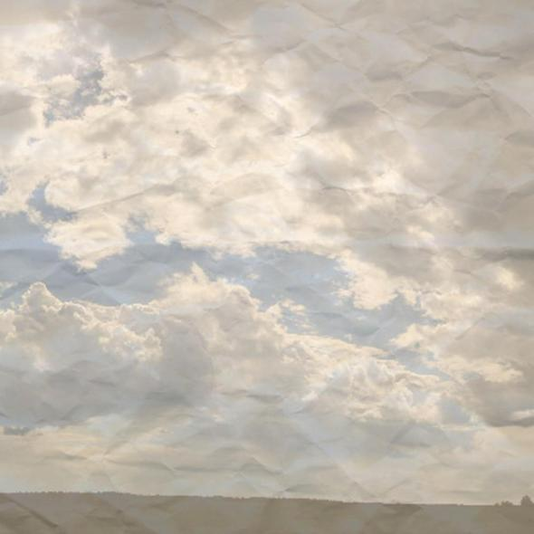
Услышь меня из глубины времён,
Ты мой родной, мой легендарный прадед!
И с высоты, на мир спасенный глядя,
Найди себя среди других имён.
Я с гордостью встаю в Бессмертный полк,
Ведь память о тебе для сердца свята,
И помнить подвиг каждого солдата
Для правнуков Победы – высший долг!
Припев:
Бессмертный полк – ты будешь жить веками!
Бессмертный полк – Победы нашей пламя!
Бессмертный полк – бессмертный рядом с нами!
Бессмертный полк! Бессмертный полк!
Бессмертный полк!
Пусть встанет в строй народ моей страны,
Пусть помнят села, города, станицы
Своих героев праведные лица,
Великого достоинства полны.
Чтоб слава их пережила века,
Чтоб помнили об этом наши дети,
Чтоб знали цену той святой Победе, –
Вставай в ряды Бессмертного полка!

Slide 15
ЗАНЯТИЕ, ПОСВЯЩЕННОЕ ТВОРЧЕСТВУ ЖИВОПИСЦА, БАТАЛИСТА
ИВАНА КОНСТАНТИНО-ВИЧА АЙВАЗОВСКОГО

Slide 16
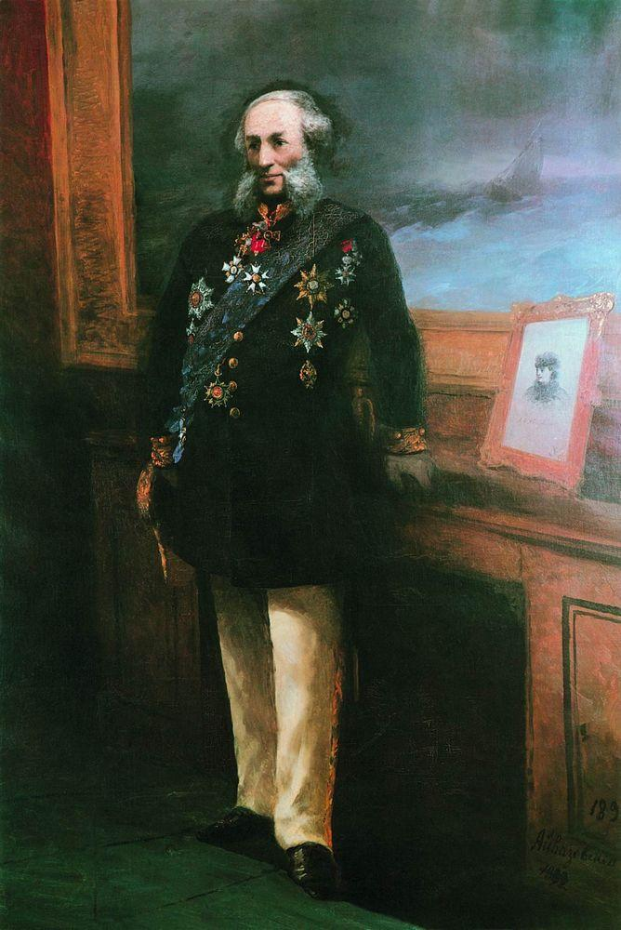
Иван Константинович Айвазовский
(1817-1900)
Всемирно известный российский художник-маринист, баталист, коллекционер, меценат.
Многочисленными батальными полотнами И.К. Айвазовский прославил героев-моряков, отважно защищавших свое Отечество. Его творчество помогает хранить память о славных боевых традициях военно-морского флота.
Совершенно особое место в искусстве Айвазовского занимает Севастопольская эпопея.
45

Slide 17
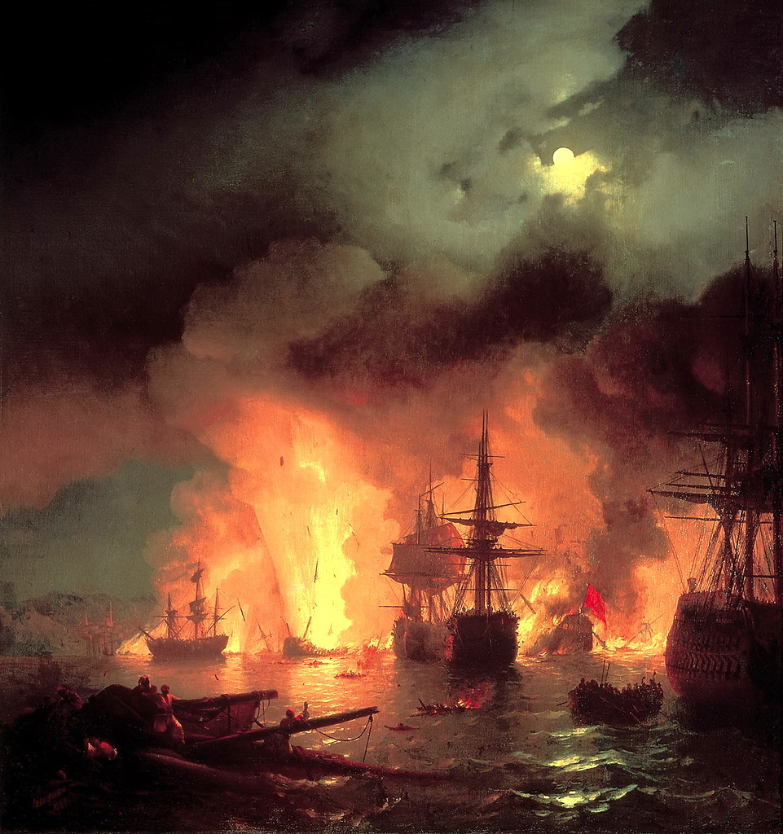
46
«Чесменский бой 25-26 июня 1770 года»

Slide 18
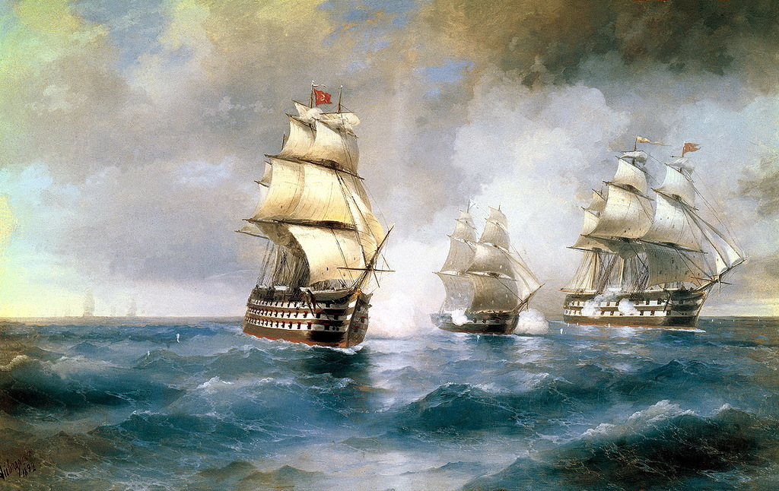
«Бриг Меркурий, атакованный двумя турецкими кораблями»
47

Slide 19
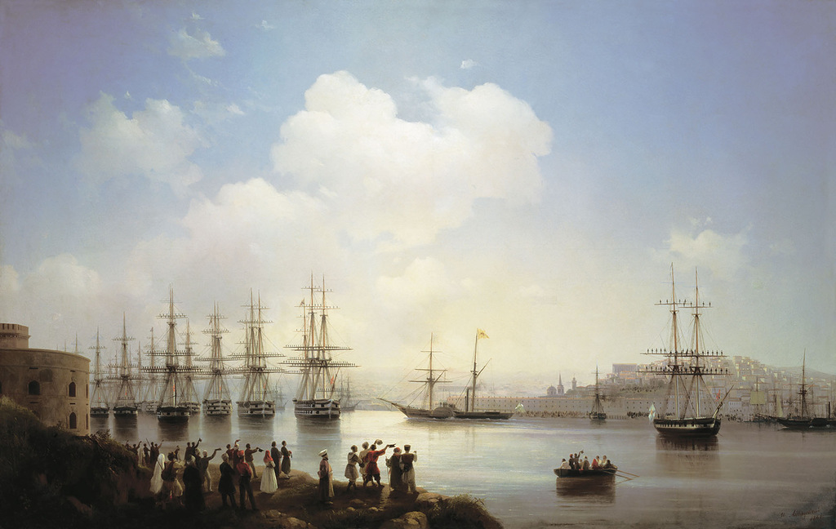
Севастопольский рейд. 1852 (Павловский мыс)
52

Slide 20
МАТЕРИАЛЫ ВИКТОРИНЫ
Во славу Отечества
Герои, сражения, победы
Викторина поможет определить качество знаний, полученных в ходе занятий.
Интеллектуальная игра позволит учащимся не только определить, насколько они внимательны, насколько владеют навыками публичного выступления, но и значительно расширить свой кругозор в области исторических знаний, повысить общекультурный уровень.
55

Slide 21
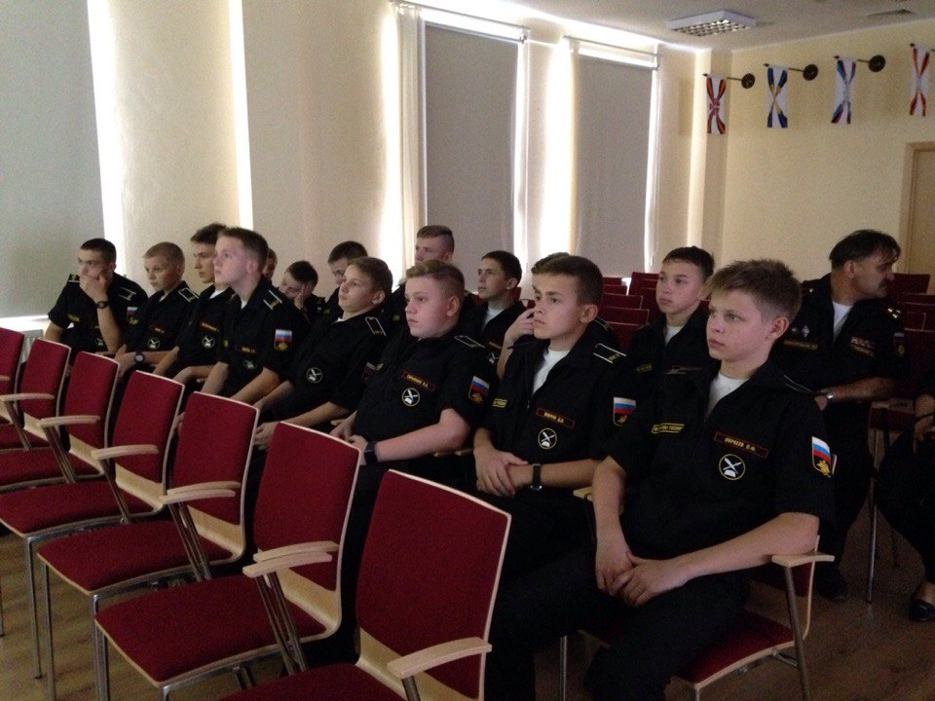

Slide 22
Задание:
определить, к какому жанру относится представленная картина.
Задания могут также включать рассказ о художнике, рассказ о событии, которому посвящена представленная картина. По желанию преподавателей, викторина может быть интегрирована в дисциплины русский язык и литература, история, севастополеведение, ИЗО.
56

Slide 23
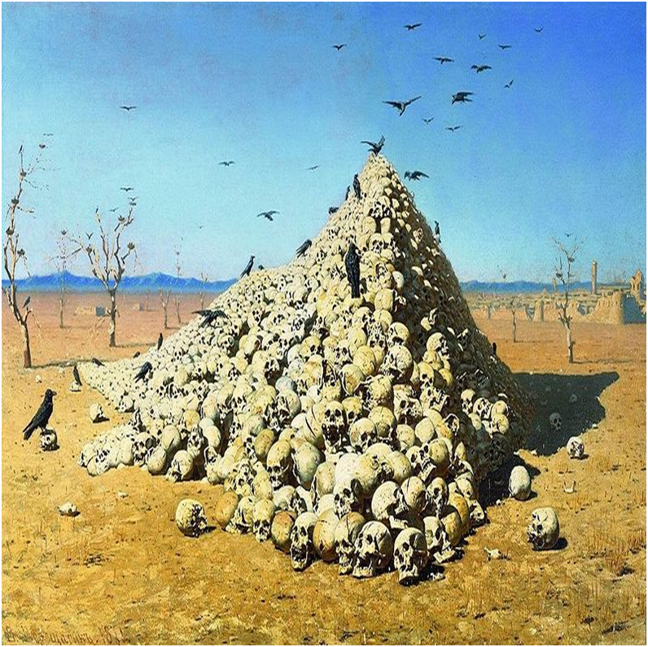
Какая картина В. Верещагина изображена :
А) «Апофеоз войны»
Б) «Время собирать камни»
В) «После боя»
Г) «Результат»

Slide 24
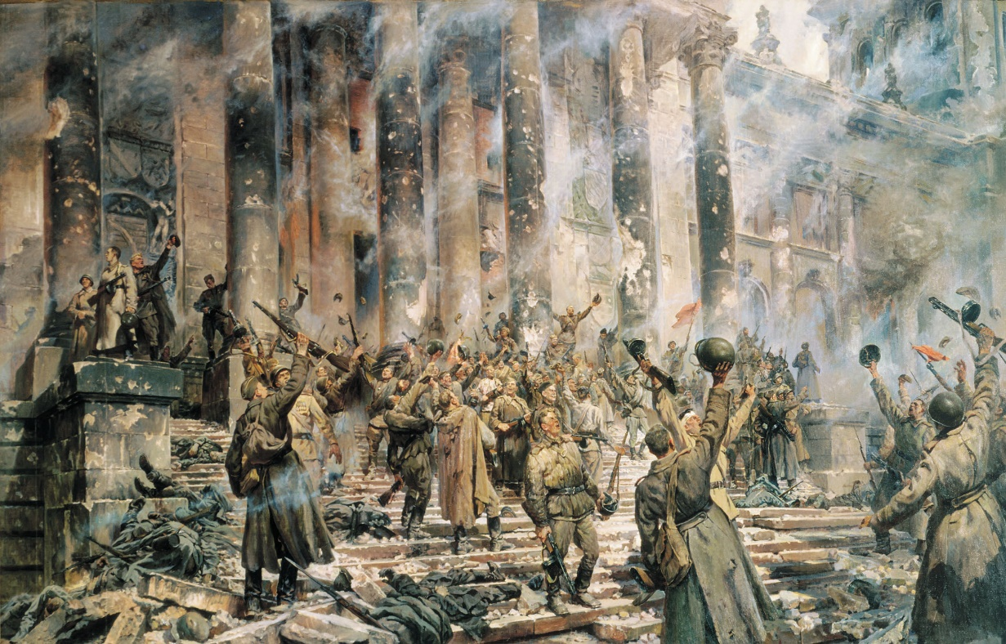
Назовите фамилию автора картины « Победа»
А). Дейнека А.А.
Б). Кривоногов П.А.
В). Суриков В.И.
Г). Айвазовский И.К.

Slide 25
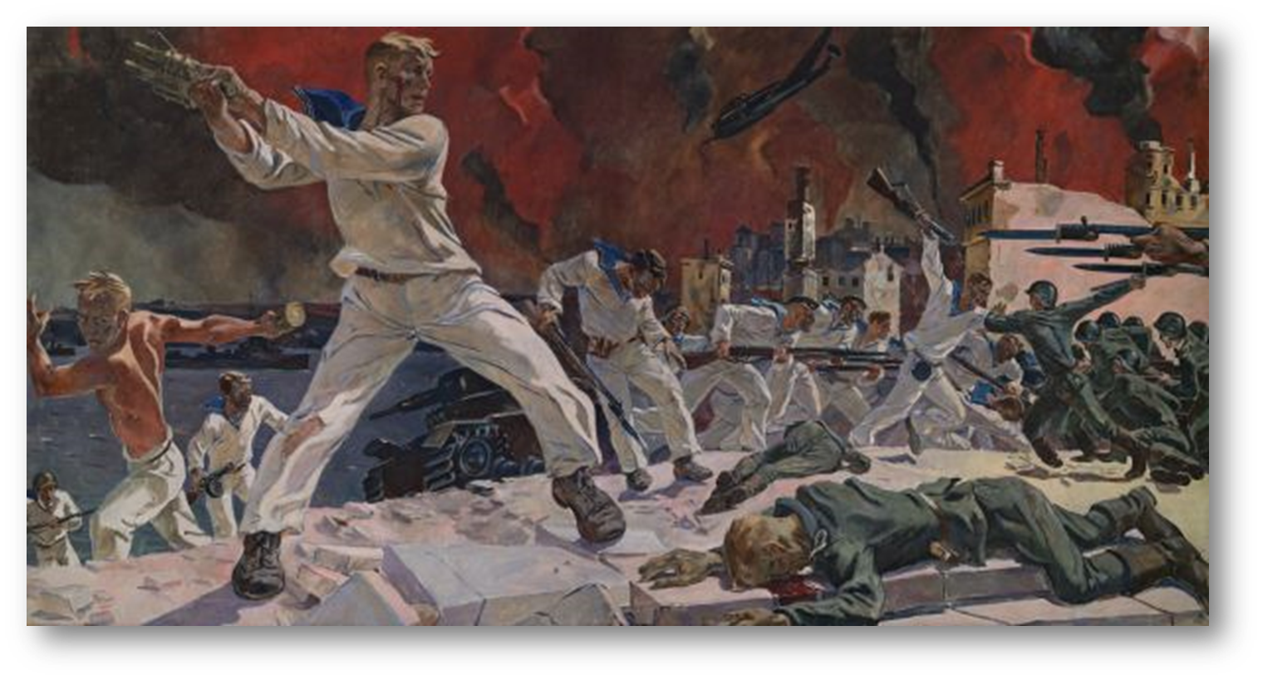
Назовите жанр, в котором написана картина
А). Анималисти-ческий жанр
Б). Натюрморт
В). Батальный жанр.
Г). Пейзаж

Slide 26
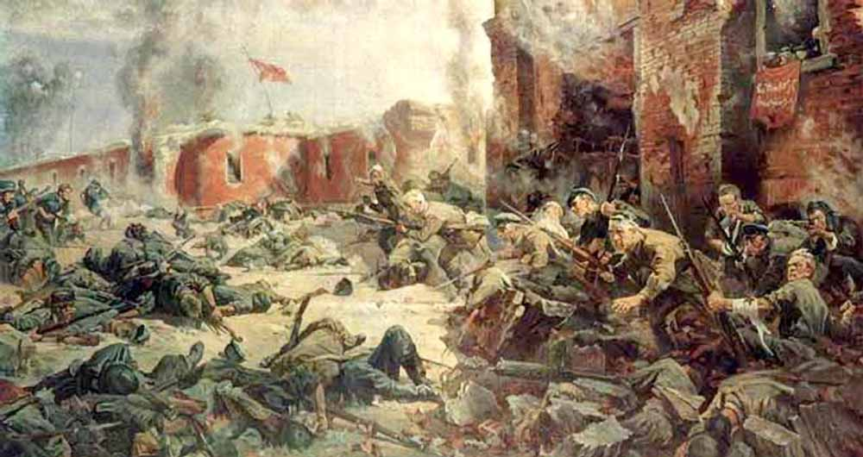
Какая картина изображена на слайде
А). Защитники Брестской крепости
Б). Победа
В). Оборона Севастополя
Г). Сталинград-ская битва

Slide 27
ЗАНЯТИЕ, ПОСВЯЩЕННОЕ
героям, сражениям, победам
Славу Отечеству российскому его армия добывала в боях и сражениях. Произведения из коллекции Русского музея позволяют зрителю познакомиться с событиями древней истории и образами легендарных героев, богатырей Древней Руси, созданными художниками А.И. Ивановым и Г.И. Угрюмовым, В.М. Васнецовым и Н.К. Рерихом, М.А. Врубелем и М.И. Авиловым. Двум драматическим событиям русской истории посвятил свои монументальные полотна В.И. Суриков: решающей битве дружины Ермака с многочисленными полчищами хана Кучума в Сибири (1582) и знаменитому переходу А.В. Суворова через Швейцарские Альпы (1799).
Войны, которые вела Россия, по существу были собиранием русских земель, укреплением ее границ от набегов врагов или отстаиванием государственной независимости. Северную войну (1700‒1721), ставшую своего рода кульминацией постоянного противоборства России и Швеции за Прибалтику и выход к морю, отразили в своих произведениях многие художники: Ф.Г. Мюллер, О.В. Калашников, А.Ф. Зубов, И.Г. Таннауер, А.Е. Коцебу, И.К. Айвазовский и др.
59

Slide 28
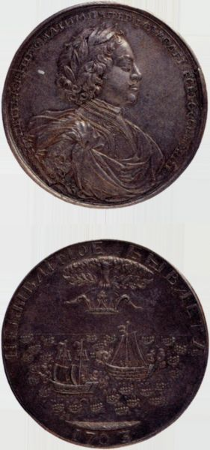

Slide 29
Медаль, лицевая и оборотная стороны.
Серебро. Диаметр 5,35
Русский музей
7 мая 1703 года солдаты гвардейских пехотных полков, Преображенского и Семеновского, посаженные на 30 рыбачьих лодок, атаковали в устье Невы два шведских судна – адмиральский 10-пушечный бот «Гедан» и 8-пушечную шняву «Астрильд». Руководили операцией сам Петр и А.Д. Меншиков. Русские гвардейцы окружили шведские суда и взяли их на абордаж. В награду за этот бой Петр I и Меншиков одними из первых стали кавалерами русского ордена Св.Андрея Первозванного, «прочим офицерам даны медали золотые с цепьми; а солдатам малые без цепей».
63

Slide 30
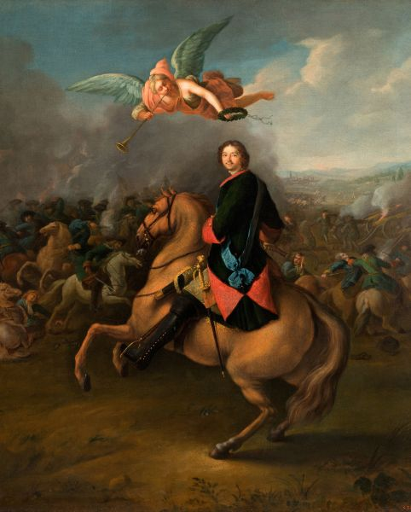

Slide 31
Таннауер И.Г. Петр I в Полтавской битве. 1724/1725 (?)
Холст, масло. 76 x 63,5
Русский музей
Петр I (Великий; 1672-1725) — младший сын царя Алексея Михайловича. С 1682 года — царь (до 1696 года совместно с братом Иоанном V). С 1721 года — первый император всероссийский. Проводимая им внешняя и внутренняя политика имела целью интеграцию России в международную европейскую систему. При Петре I реформированию подверглись все сферы общественной жизни: государственное управление, церковь, армия, образование, бытовая культура. Основал российский флот, вел войны с Турцией за выход к Черному морю и со Швецией — к Балтийскому, чтобы обеспечить России водный путь в Западную Европу.
Изображен в строевом платье лейб-гвардии Преображенского полка с орденом Св. Андрея Первозванного (лента и звезда). Битва русской армии под командованием Петра I со шведской армией Карла XII состоялась 27 июня 1709 под Полтавой и закончилась полным разгромом шведов.
Таннауер Иоганн Готфрид (1680, Саксония – 1737 , Санкт-Петербург)
Работал в России с 1711 по 1737 (3?). Немецкий живописец, портретист, миниатюрист.
Первоначально занимался часовым делом и музыкой. Живописи учился в Венеции у С.Бомбелли. Затем жил в Голландии, копировал Рубенса. Будучи за границей, Петр I по рекомендации художника Я.Купецкого пригласил Таннауера в Россию. 1 октября 1710 в Вене был заключен контракт о его поступлении на русскую службу в качестве живописца. В марте 1711 приехал в Смоленск, сопровождал Петра I в Прутском походе, затем поселился в Петербурге. Был придворным живописцем. Писал портреты, исторические картины, миниатюры, делал рисунки тушью, ремонтировал часы. Сын Таннауера, Иоганн Себастьян, учился гравированию при Академии наук. Среди его учеников были Еропкин, Усов и Ф.Черкасов. Неоднократно писал портреты Петра I и Екатерины I. Одной из самых известных его картин является конный портрет Петра: “Петр I в Полтавской битве”, 1725 , хранящийся в Русском музее.
73

Slide 32
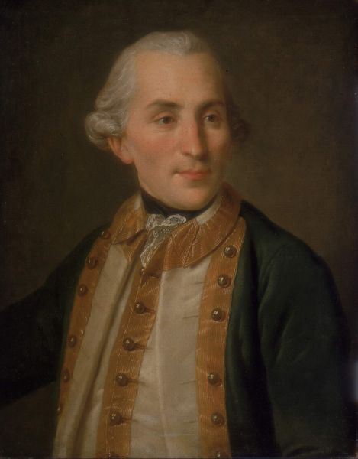

Slide 33
Рокотов Ф.С. Портрет И.Л.Голенищева-Кутузова. Между 1762 и 1764
Холст, масло. 57 х 45
Русский музей
Голенищев-Кутузов Иван Логгинович (1729−1802) − адмирал, крупный военно-морской деятель. В молодости служил в Балтийском флоте, занимал высокие посты, вплоть до вице-президента Адмиралтейств-коллегий. С 1762 по 1802 главный директор Морского кадетского корпуса. Наставник "по морской части" малолетнего великого князя Павла Петровича (бывшего тогда генерал-адмиралом). Почетный член ИАХ, действительный член РА и ряда иностранных академий.
Изображен в мундире Морского кадетского корпуса образца 1762−1764.
Подобный портрет (лицо того же иконографического типа) гравирован П. А. Антипьевым, на гравюре И. Л. Голенищев-Кутузов представлен в мундире генерал-майора (звание, которое он получил в 1764), что позволяет предположить существование другого его портрета работы Рокотова.
Рокотов Федор Степанович (1732, с. Воронцово, Московская губ. – 1808, Москва)
Академик Императорской Академии художеств (с 1765) Живописец-портретист. .
Родился в имении князя П.И. Репнина в с. Воронцово близ Москвы в семье крепостного. В 1760 получил вольную. В том же году поступил в Академию художеств при содействии покровителя – графа И.И. Шувалова, основателя и куратора Академии. Учился у А.П. Антропова, Л. Токке и П. Ротари, позже преподавал (1762–1765). К началу 1760-х завоевал широкую популярность в кругу столичной знати. Автор многочисленных камерных интимных портретов современников, в которых нашли отражение просветительские идеалы времени. Созданный им тип портрета пользовался широким признанием и составил целую эпоху в русской портретной живописи. Крупнейший портретист XVIII века, он был вскоре предан забвению и открыт заново лишь спустя столетие, в начале ХХ века.
81

Slide 34
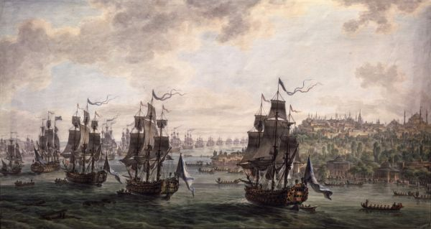

Slide 35
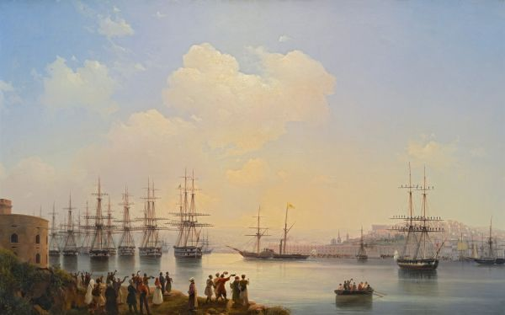

Slide 36
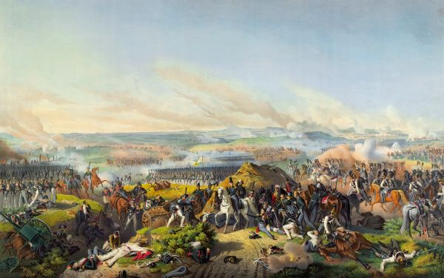

Slide 37
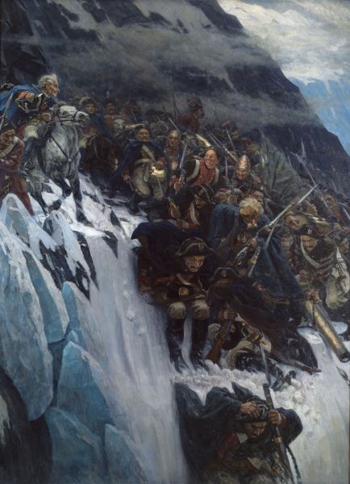

Slide 38
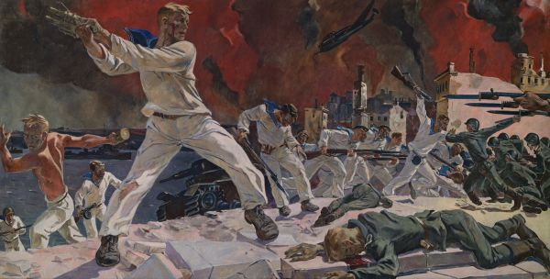

Slide 39
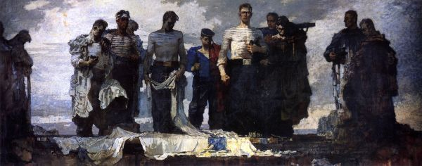

Slide 40
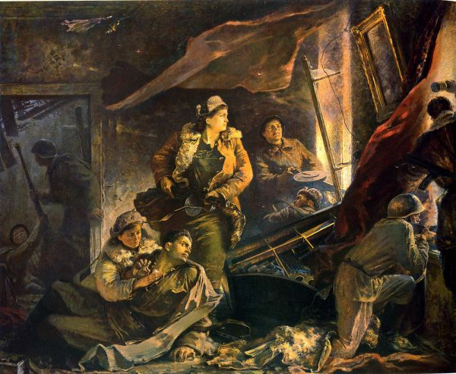

Slide 41
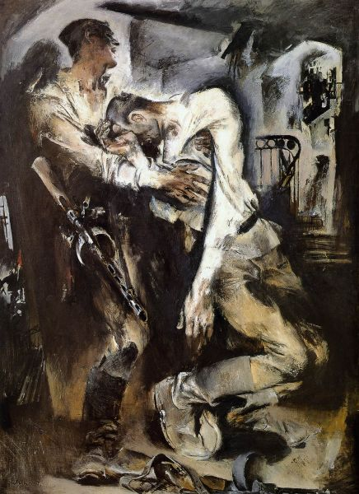

Slide 42
РИСУНКИ КАДЕТ

Slide 43
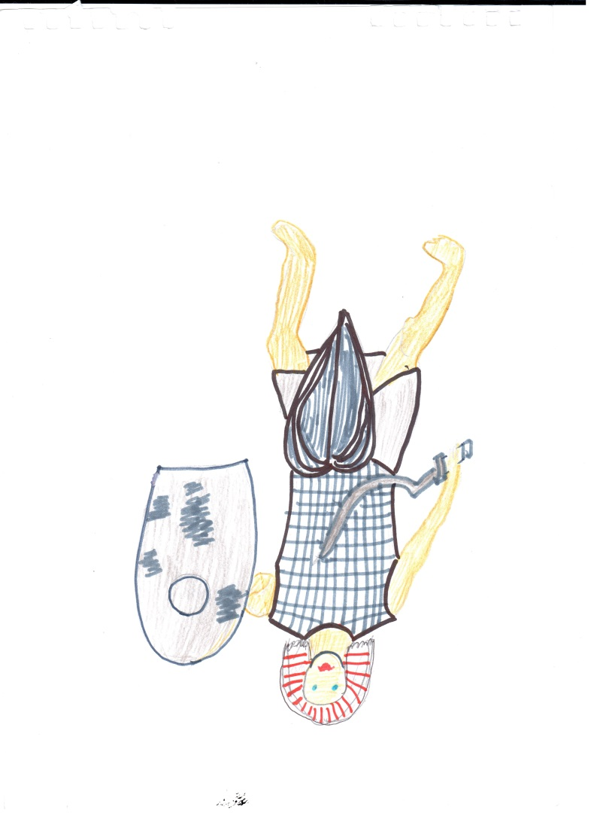
В. Береснев (8 Г)
168

Slide 44
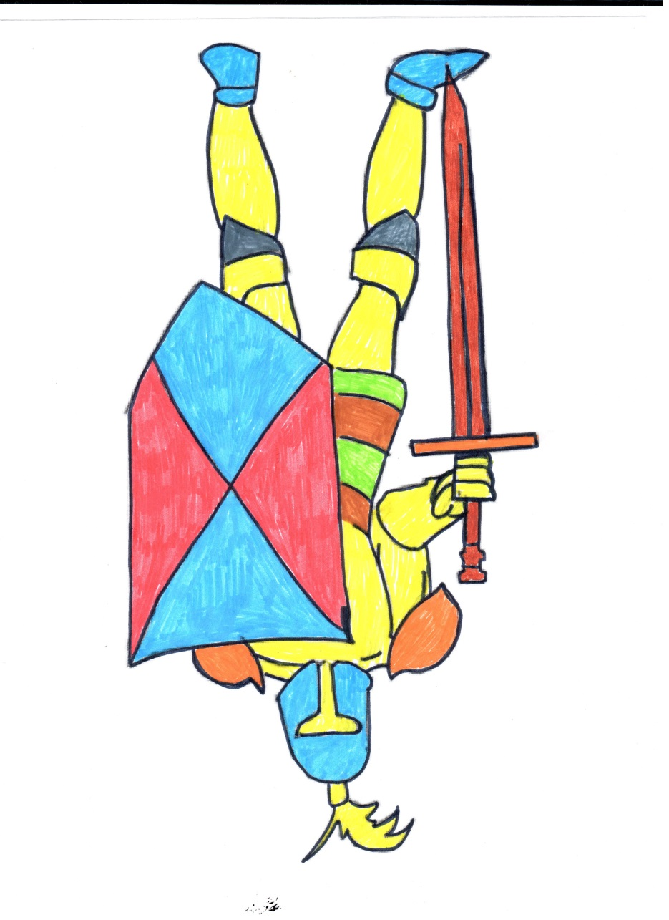
Д. Борисенко (8 В)
170

Slide 45
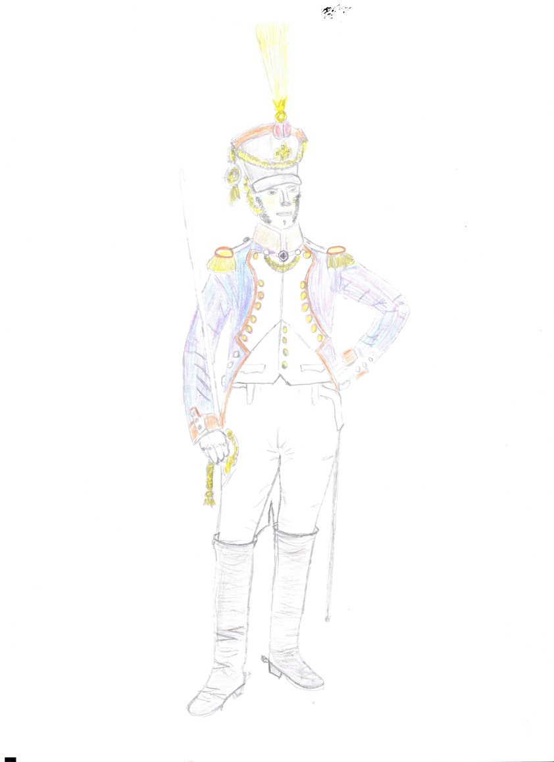
А. Дышлюк (8 Г)
171

Slide 46
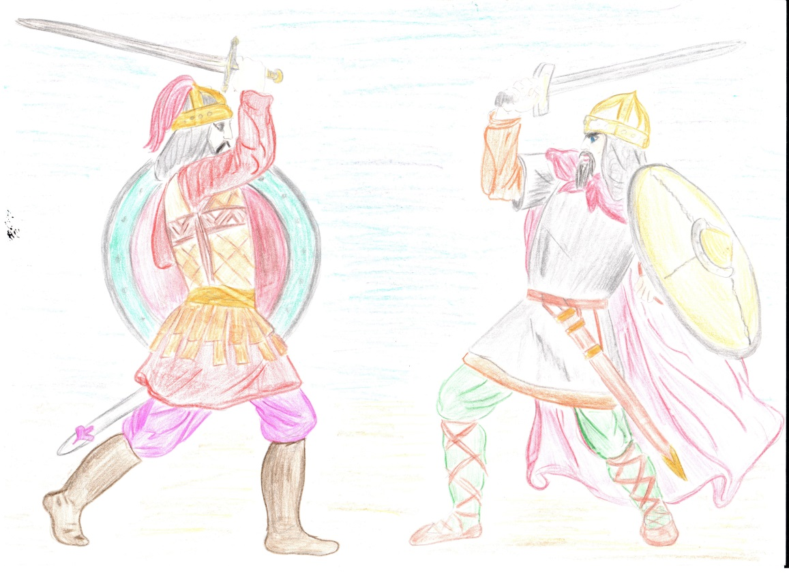
Д. Мельник (8 Г)
172

Slide 47
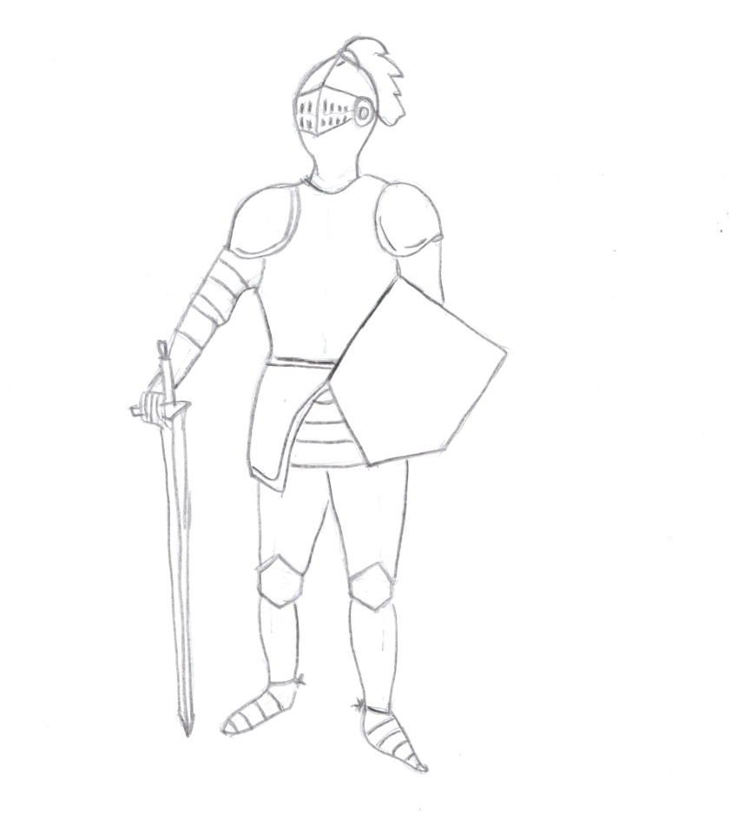
О. Пожарицкий (8 В)
173

Slide 48
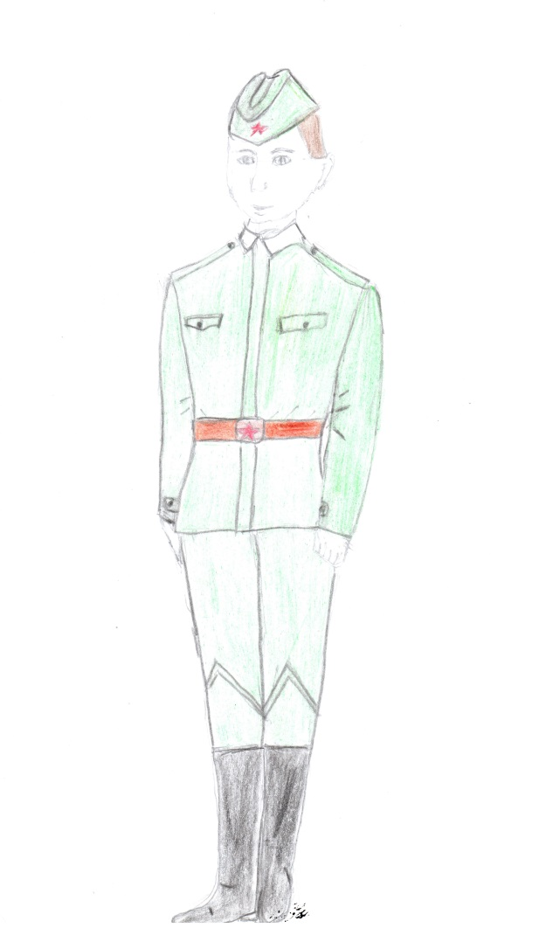
Р. Улитко (8 В)
174

